Slide 1
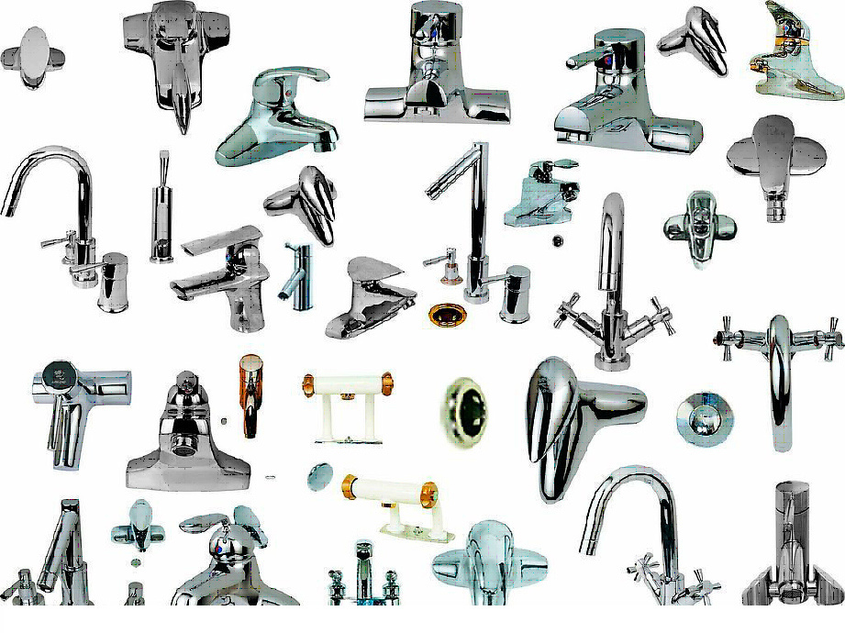
Технология
Современные виды смесителей и их отличительные особенности

Slide 2
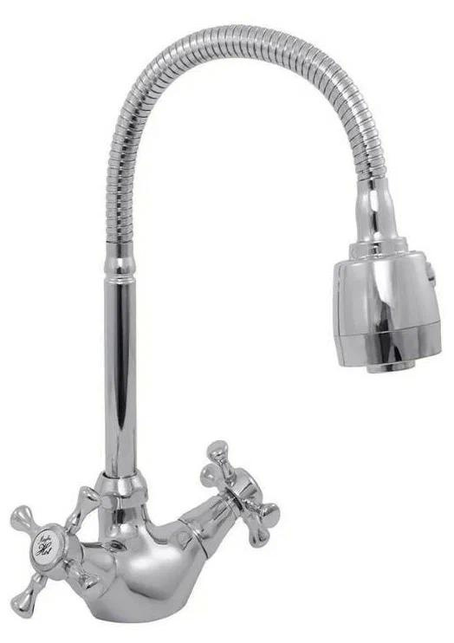
Вентильные смесители
Подразделяются на два типа:
Червячный тип.
С поворотными керамическими пластинами.

Slide 3
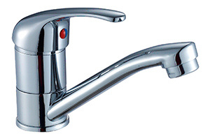
Однорычажные смесители
Подразделяются на два типа:
Шаровым.
Картриджным.

Slide 4
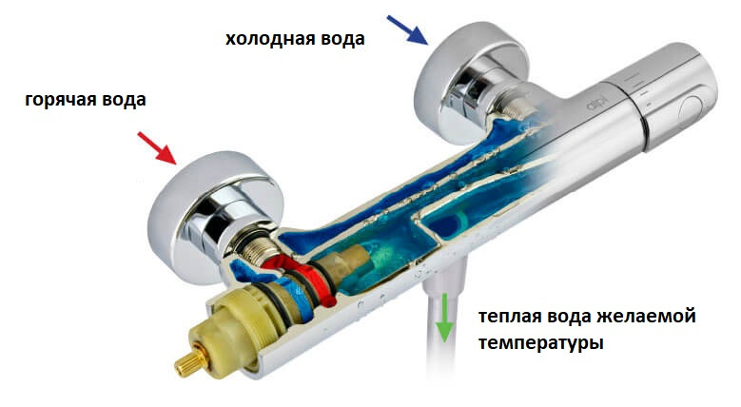
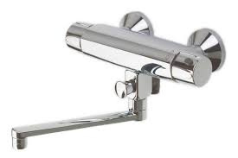
Смесители-термостаты
Преимущества:
экономичность;
быстрая регулировка;
удобство пользования;
современный внешний вид.

Slide 5
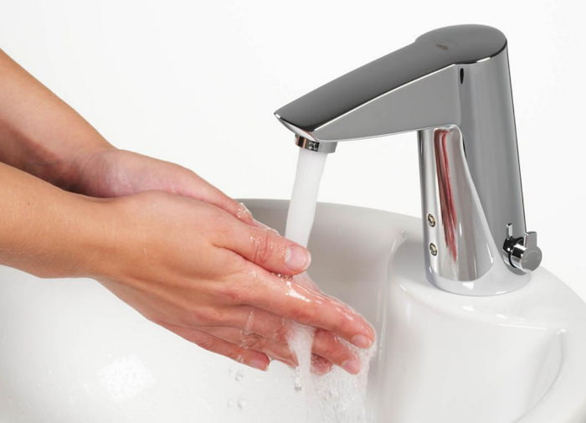
Смесители с датчиком
Смесители с инфракрасным датчиком (или бесконтактные) подают воду, когда к крану подносят руки.

Slide 6
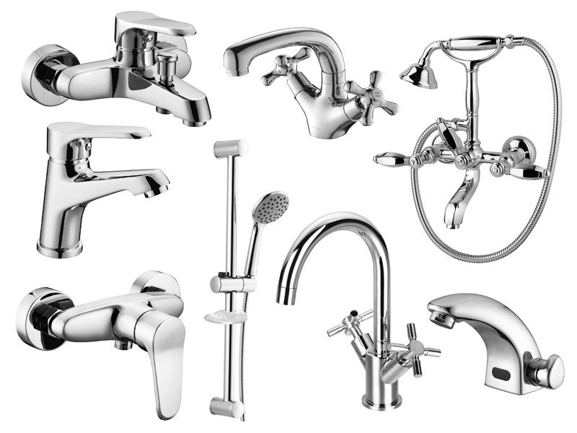
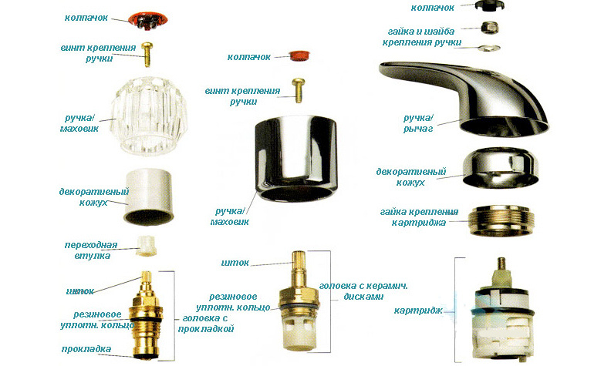
Типы смесителей в зависимости от места установки
Смесители бывают следующего типа:
встраиваемые;
центральные;
настенные.

Slide 7
Для производства смесителей сегодня используются:
·латунь и бронза;
·нержавеющая сталь;
·керамика.
Классификация смесителей по типу материала
Интернет ресурс: https://penaty.net/stati/sovremennye-vidy-smesitelej-i-ih-otlichitelnye-osobennosti/

